Slide 1
行政院第3467次院會會議
推動簽署條約或協定
促進雙邊或多邊國際合作成果報告
外交部
報告人：條約法律司司長申佩璜
104年9月24日

Slide 2
簡報大綱
  一、前言
  二、強化締約法律依據
  三、多邊條約協定
  四、雙邊條約協定
  五、未來展望

Slide 3
一、前言
國際社會互動擴大，各國建交、貿易、援外、科技文化交流、海空運交通、共同打擊犯罪等等，往往透過條約規範。
我國亦不例外，自97年以來，我各部會為落實「活路外交」政策，以彈性、務實之作法，積極對外洽簽多項多邊或雙邊國際條約及協定492件，促成多項國際合作。

Slide 4
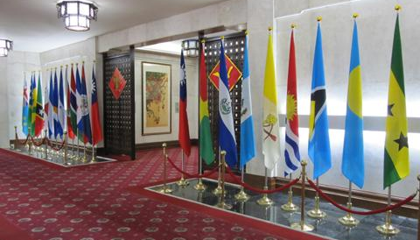
97-104年8月條約協定數(共計492件)
年度 | 97 | 98 | 99 | 100 | 101 | 102 | 103 | 104 (1-8月)
件數 | 56 | 77 | 62 | 74 | 74 | 73 | 56 | 20

Slide 5
二、強化締約法律依據
《條約及協定處理準則》81.2.19訂定、104.7.3廢止
《條約締結法》104.7.1公布施行
《行政院所屬各機關多邊國際條約及協定國內法化作業要點》 103.8.5訂定

Slide 6
三、多邊條約協定 (正式加入)
(一) WTO所屬協定
政府採購協定(GPA)及新版GPA
貿易便捷化協定(TFA)

Slide 7
三、多邊條約協定 (正式加入)
(二) 區域漁業組織(RFMOs)
「美洲熱帶鮪魚委員會」(IATTC、99年)
「南太平洋區域漁業管理組織」(SPRFMO、101年)
「北太平洋漁業委員會」(NPFC、104年)

Slide 8
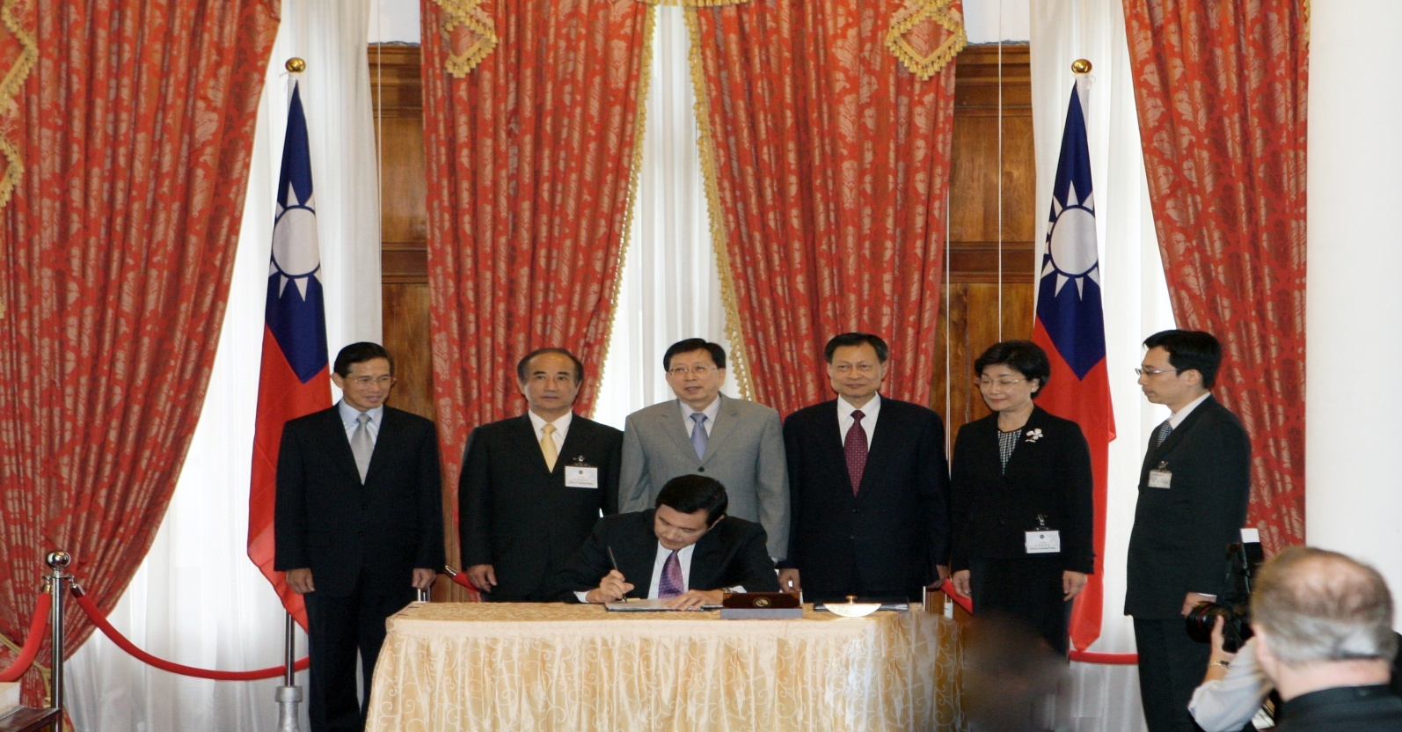
三、多邊條約協定 (未能正式加入之前將條約協定內容國內法化)
馬總統簽署二人權公約批准書儀式
(一) 兩人權公約國內法化

Slide 9
三、多邊條約協定 (未能正式加入之前將條約協定內容國內法化)
(二)其他其他多邊條約或協定國內法化
《聯合國反貪腐公約施行法》
《兒童權利公約施行法》
《身心障礙者權利公約施行法》

Slide 10
四、雙邊條約協定
自97年以來，我國積極對外洽簽多項經貿類、司法互助類、租稅類、外交領事(特權豁免、簽證便利)類、度假打工類、技術合作(援助)類雙邊國際條約及協定，促成多項成國際合作，顯示活路外交具體成就。

Slide 11
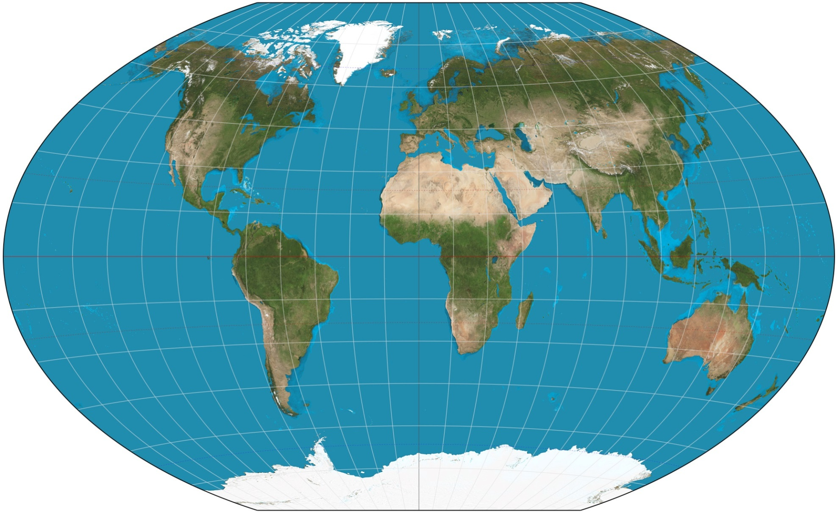
97-104年8月條約協定數(區域)
歐洲地區
亞太地區
北美地區
82
亞西地區
106
135
32
51
81
拉美地區
非洲地區
註：不含多邊條約協定

Slide 12


97-104年8月條約協定數(分類)
另有149件其他種類之條約協定。
註1：不含多邊條約協定

Slide 13
四、雙邊條約協定
經貿、投資類
「臺紐經濟合作協定」(ANZTEC)
「臺星經濟夥伴協定」(ASTEP)
「臺日有關投資自由化、促進及保護合作協議」及與菲律賓、澳大利亞等國促進投資協定或協議。

Slide 14
四、雙邊條約協定
租稅類
自97年起我與奧地利、德國、瑞士、盧森堡、吉里巴斯、斯洛伐克、印度、法國、匈牙利、以色列、巴拉圭等11國簽署租稅協定(避免雙重課稅協定)，目前租稅協定總數已達28件。

Slide 15
四、雙邊條約協定
司法互助類
司法互助協定
99年4月與越南簽署「民事司法互助協定」
102年7月與菲律賓簽署「刑事司法互助協定」
102年7月與南非簽署「刑事司法互助協定」

Slide 16
四、雙邊條約協定
司法互助類
防制洗錢
自97年起我與芬蘭、加拿大、日本、美國及沙烏地阿拉伯等26個國家簽署洗錢防制合作協定。促進兩國間於涉嫌洗錢、相關前置犯罪案件分析之合作。

Slide 17
四、雙邊條約協定
司法互助類
移民事務
自97年起我與荷蘭、印尼、越南、宏都拉斯及瓜地馬拉等12個國家簽署移民事務合作協定。與各國進行移民事務及防制人口販運方面合作。
自99年起已連續5年獲美國人口販運報告評等列為防制績效第一級的國家。

Slide 18
四、雙邊條約協定
司法互助類
移交受刑(裁判)人協定
我國於99年7月與巴拿馬簽署「臺巴遣送受裁判人條約」
嗣於102年10月與德國簽署「移交受刑人及合作執行刑罰協議」，此為我首度與歐洲國家簽署此類協定。本年2月已有一名德籍受刑人依此協議，順利移交回德國繼續服刑。

Slide 19
四、雙邊條約協定
臺日漁業協議
臺日釣魚台列嶼漁權爭議多年，馬總統於101年8月提出「東海和平倡議」後，雙方終於102年4月簽署「漁業協議」，和平務實解決兩國紛擾多年之漁權爭議，維護漁民權益，促進區域和平穩定。

Slide 20
四、雙邊條約協定
臺美特權豁免協定
我與美國於102年2月24日重新簽署「特權免稅暨豁免協定」 ，雙方派駐人員特權豁免待遇獲得確認及提升。

Slide 21
四、雙邊條約協定
簽證便利
自97年起，我與諾魯等5友邦簽署外交、公務護照互免簽證協定，另與以色列於100年6月簽署互免簽證協議。
97年5月起，經由本部積極努力對外洽繫，予我免(落)簽或電子簽證國家或地區數大幅增加，至本年8月，總數已增至148個。

Slide 22
四、雙邊條約協定
度假打工
目前我國已與紐西蘭、澳大利亞、日本、加拿大、德國（聯合聲明）、韓國、英國、愛爾蘭、比利時、匈牙利、斯洛伐克、波蘭及奧地利（聯合聲明）等 13個國家簽署「度假打工」協定或聯合聲明。
迄今已逾16萬名我國青年出國度假打工；而我國已發出3,775件簽證予來臺度假打工之青年。

Slide 23
四、雙邊條約協定
技術合作與援助
對外提供技術合作與援助為我國外交重要工作項目之ㄧ，此類協定為我對外洽簽之協定中數量最高者，自97年起共計簽署達61件，占總協定數13%。

Slide 24
五、未來展望
本部將本於「活路外交」政策，續與各部會密切合作，推動加入TPP及RCEP等重點多邊經貿協定，以及洽簽其他雙邊條約協定，深化與邦交國及非邦交國之合作，與國際主流規範接軌，提升國人便利與福祉。

Slide 25
簡報完畢

